Slide 1
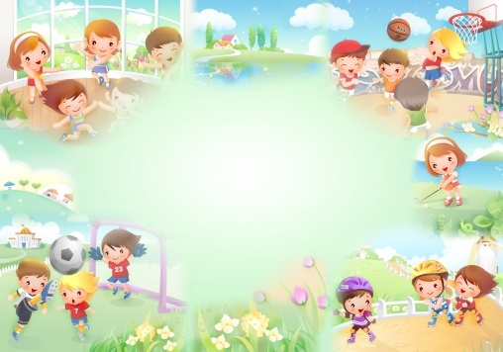
Папа, мама, я –
спортивная семья
Автор: Золотько Вячеслав Юрьевич
учитель МБОУ СОШ №2 ст.Архонская
Ст.Архонская

Slide 2
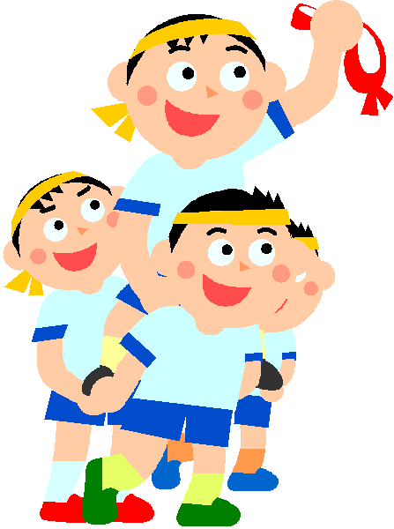
Команда "Молния" Мы быстрые как молния, Привыкли побеждать, И в этот раз попробуем всех вас переиграть!
Команда "Комета"
Летим вперед и побеждаем! Всем отстающим помогаем!

Slide 3
1 конкурс – «Наша дружная семья»
-Вся команда строится в шеренгу по: росту, количеству пуговиц, цвету волос

Slide 4
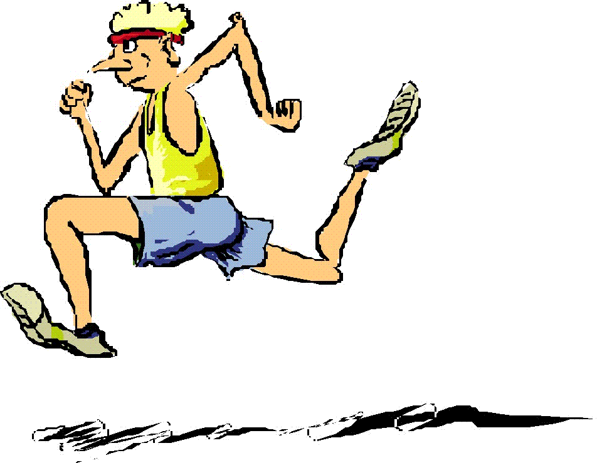
2 конкурс: Всадники
Команда должна достать до пенька и забить гвоздь, чтобы шляпа сравнялась с пеньком.
(вид переправы – папы едут на лыжах, мамы на санках, ребенок на футбольном мяче)

Slide 5
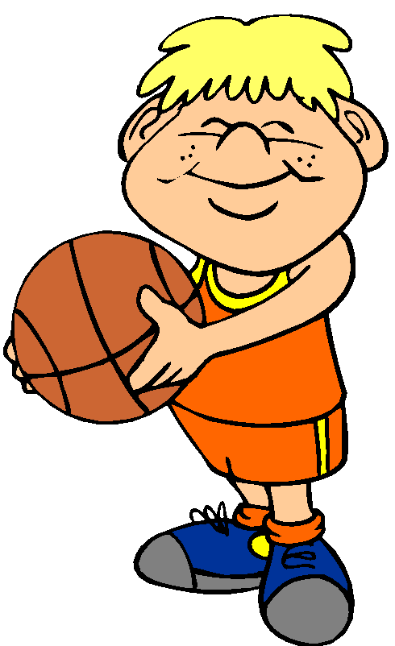
3 конкурс
«Самые ловкие ключники»
Команда участвует парами с баскетбольным мячом, передавая друг другу с отскоком от пола, на полу обручи, доходят до этапа. Задача с одного конца, где на веревку одет ключ, пройди до другого конца веревки, освободив при этом ключ.
(веревка 10 метров змейкой обвита вокруг гимнастической лавочки)

Slide 6
4 конкурс «Шашечный бой»
Задача: Участвует вся команда по очереди. Забивает в кольцо баскетбольный мяч. После попадания игрок, забивший мяч, делает ход на шашечной доске, а команда продолжает забивать (соперники на другом кольце делают тоже самое)
Игра продолжается до победы в шашки.

Slide 7
5 конкурс «Гусеница»
Команда выстраивается в колонну друг за другом. У капитана волейбольный мяч. По свистку капитан передает мяч низ между ног всей команды. Последний получает мяч и бежит вперед, передает так же мяч. Конкурс продолжается до тех пор, пока вся команда не дойдет от старта до финиша.

Slide 8
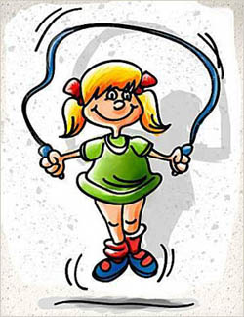
6 конкурс « Доставить колобка до финиша.
Со страта уходят парами на 1 скакалке. На этапе участники должны дуть на теннисный шарик, ведя его вдоль лабиринта на столе – до конца. Аналогично проходит следующая пара.

Slide 9
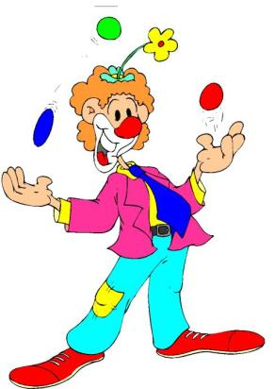
7 конкурс «Одеть клоуна»
Первый добегает до стула, одевается в клоуна в широкие штаны, встает на стул. Команда сама надувает шарики и с помощью теннисной ракетки по тоннелю из обручей доводит до клоуна. Выигрывает та команда, которая принесет больше шаров клоуну.

Slide 10
8 конкурс «Обгони соперника»
Вся команда должна стаканом из ведра сносить воду в банку, где лежит ключ, приклеенный скотчем к теннисному шарику. Достает команда ключ и открывает один из 6 замков, где лежит шифровка, которую команда расшифровывает.

